Slide 1
SPS Integration
Installation Accès Ech. À Câbles en LSS2 et LSS6 - Yets 25-26
ICL Meeting 26 Mars 2025
EDMS : 1806167
Frédéric Galleazzi EN/ACE/INT
26/03/2025

Slide 2
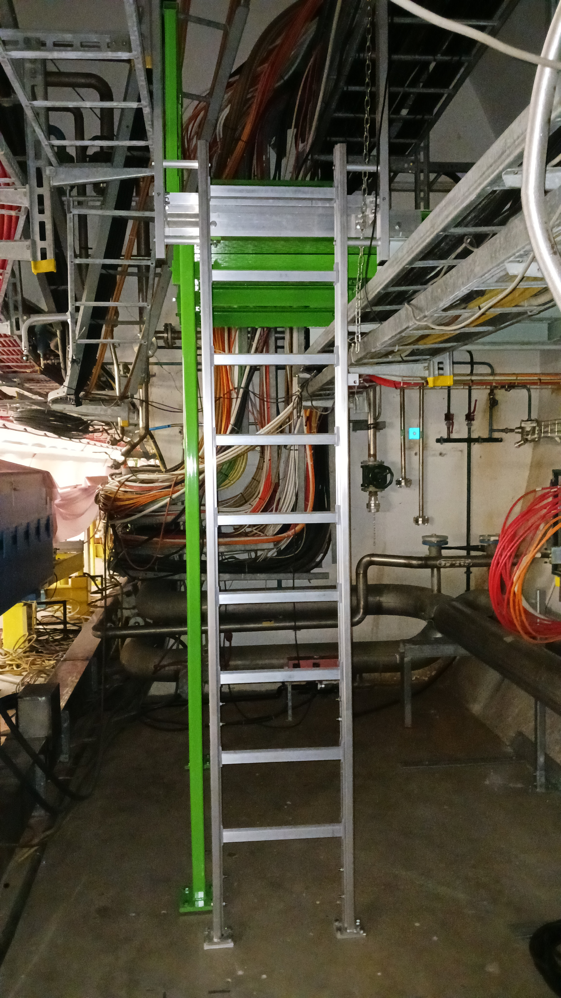
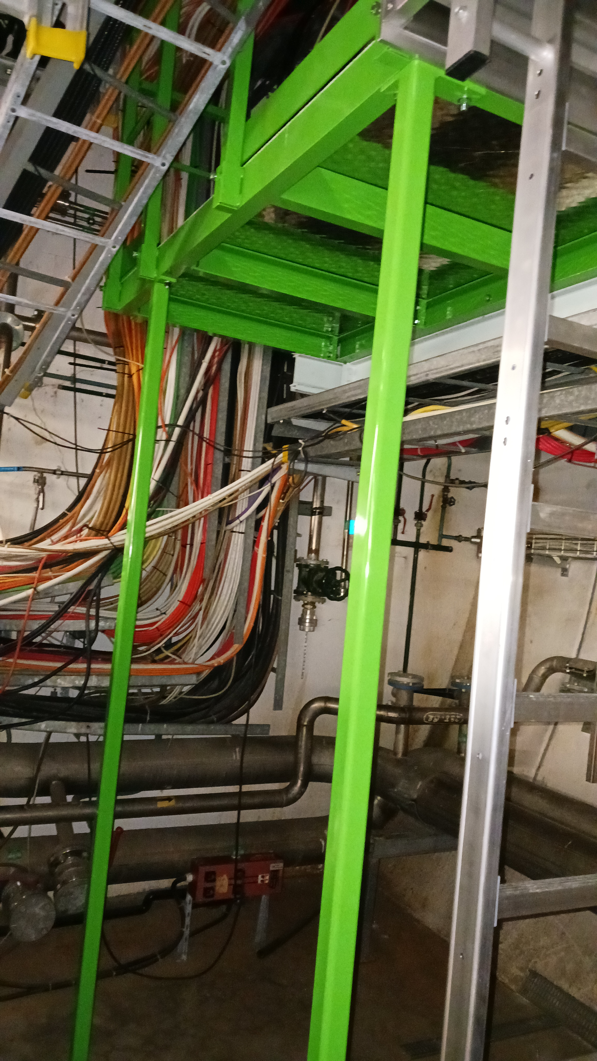
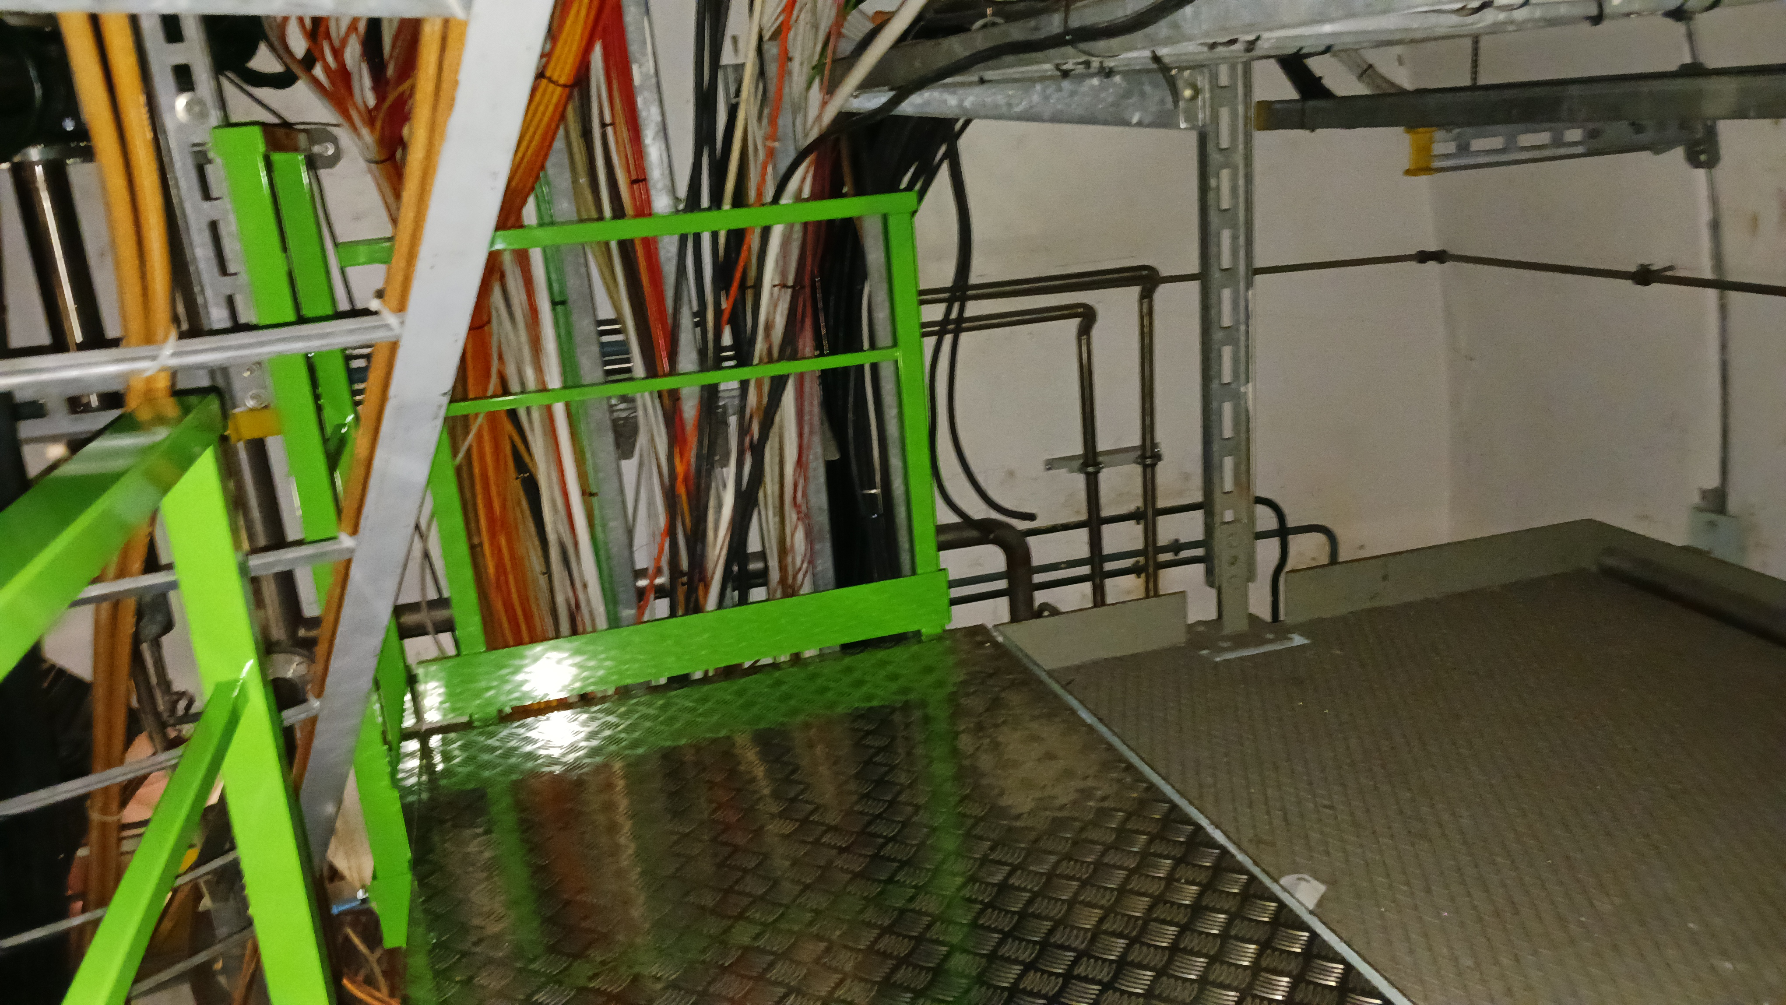
Plateforme Accès Etage Jonction LSS4 / TA4
Installation Plateforme d’Accès au Point 4 :
RAPPEL
Plateforme installée
cet hiver

Slide 3
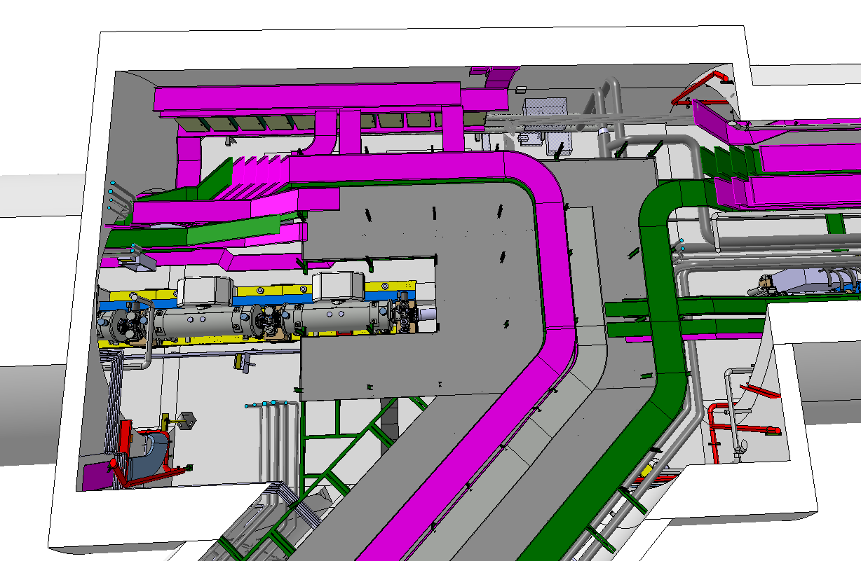
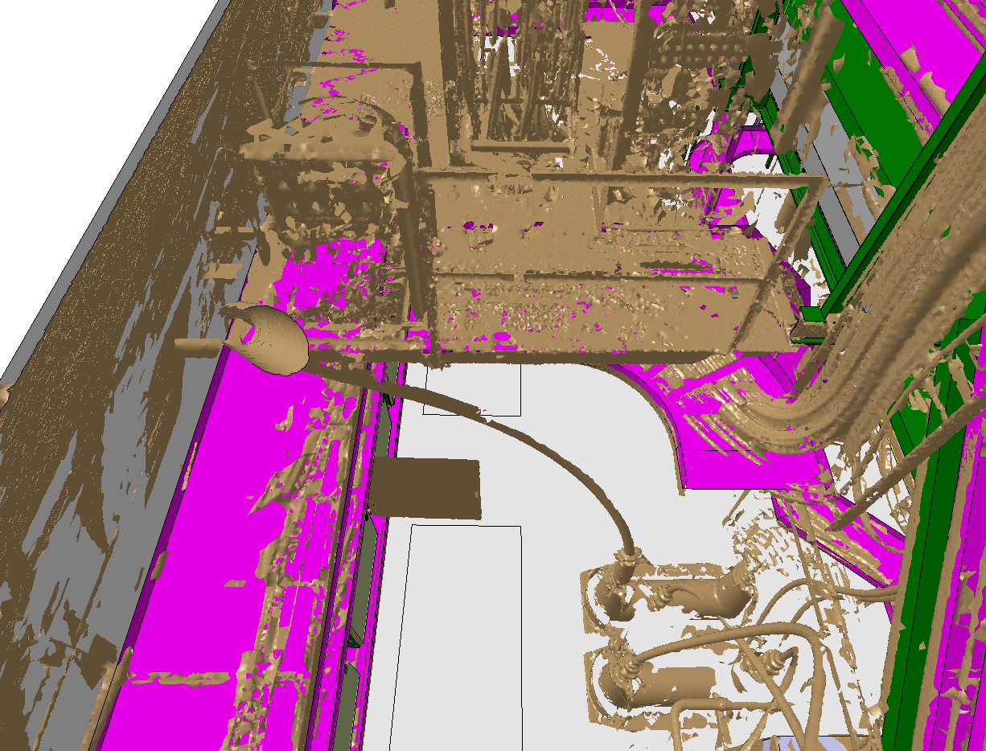
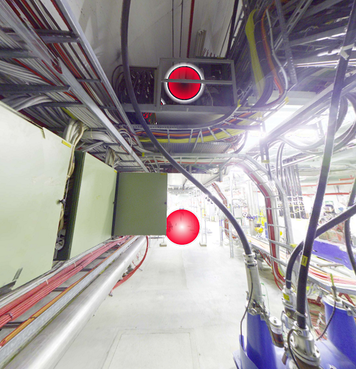
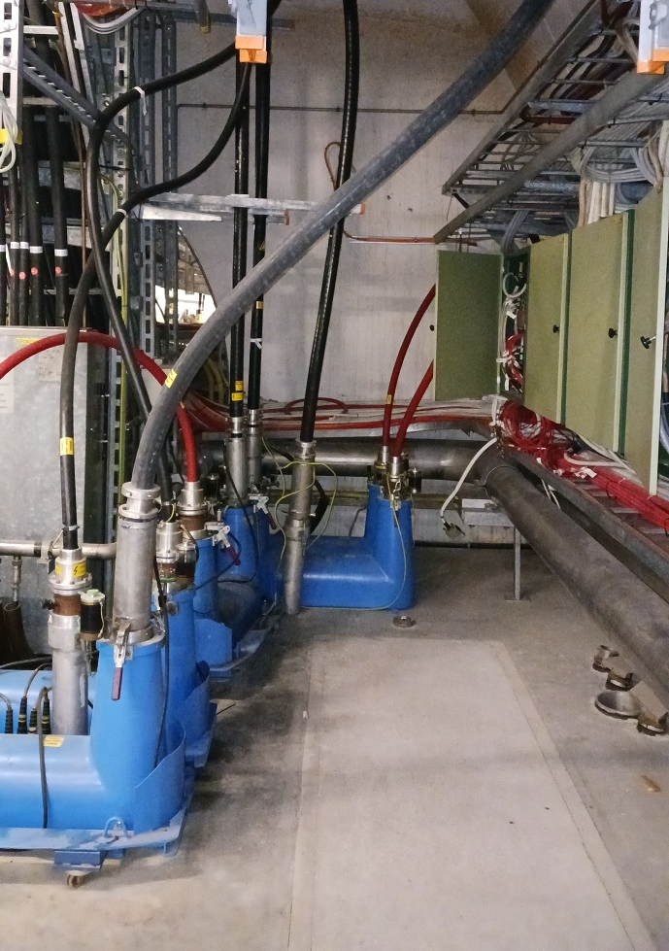
Accès Etage Jonction LSS2 / TA2
Installation Moyen d’Accès au Point 2 :
Plateforme à desservir
Position de la
future échelle
Conception d’une échelle amovible avec adaptation des garde-corps pour accéder à cette zone.
Installation lors du prochain Yets (si possible)
Les équipements (et câbles)
de SY-ABT restent en place

Slide 4
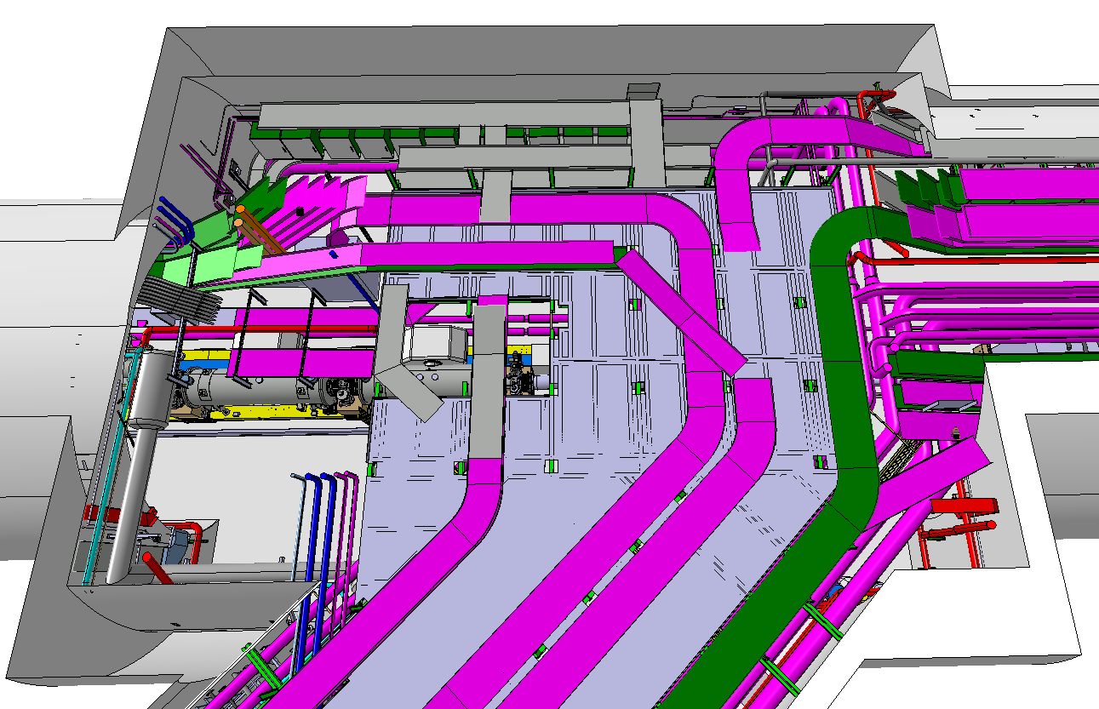
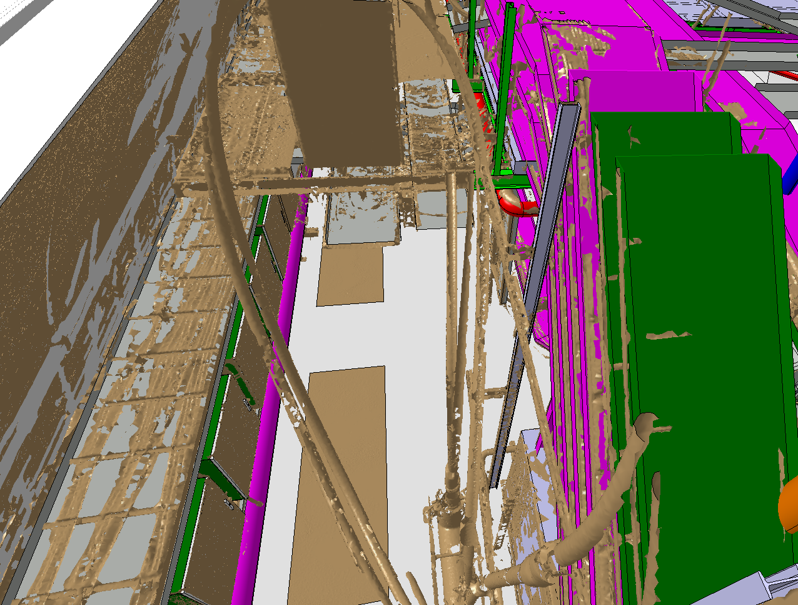
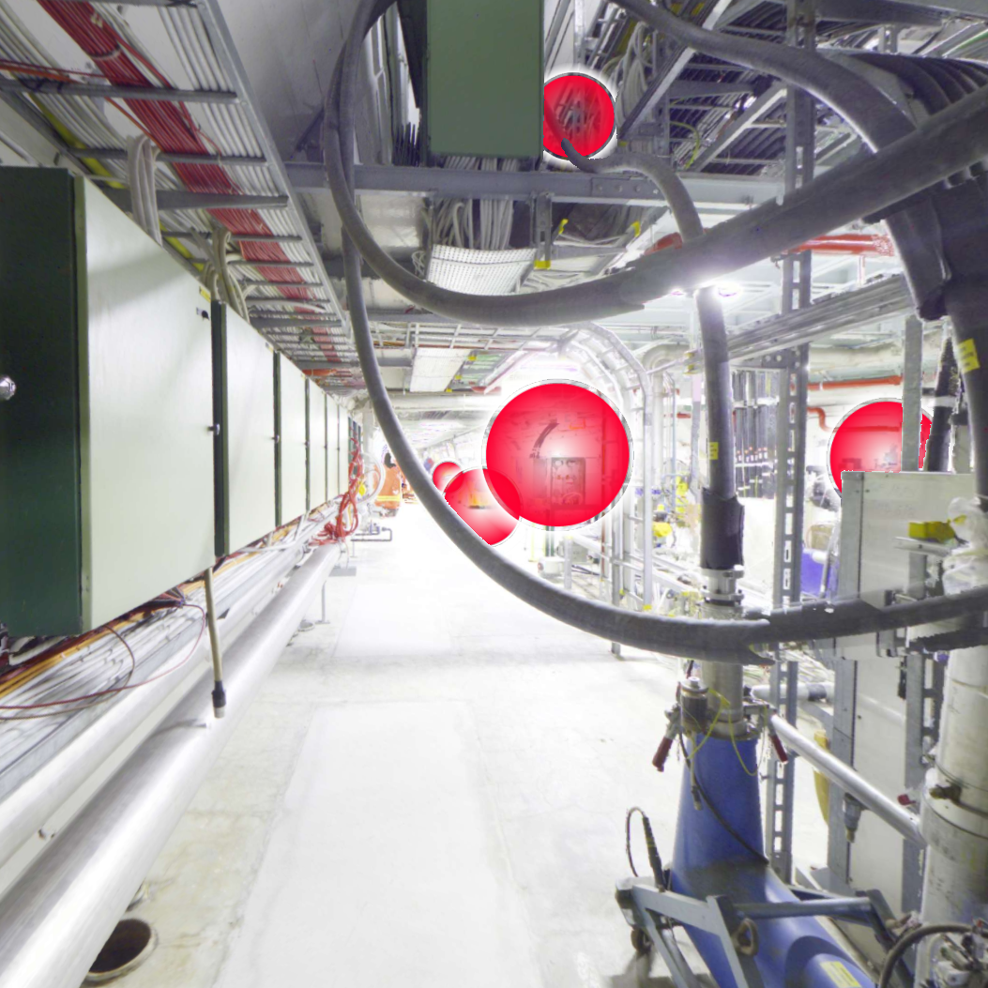
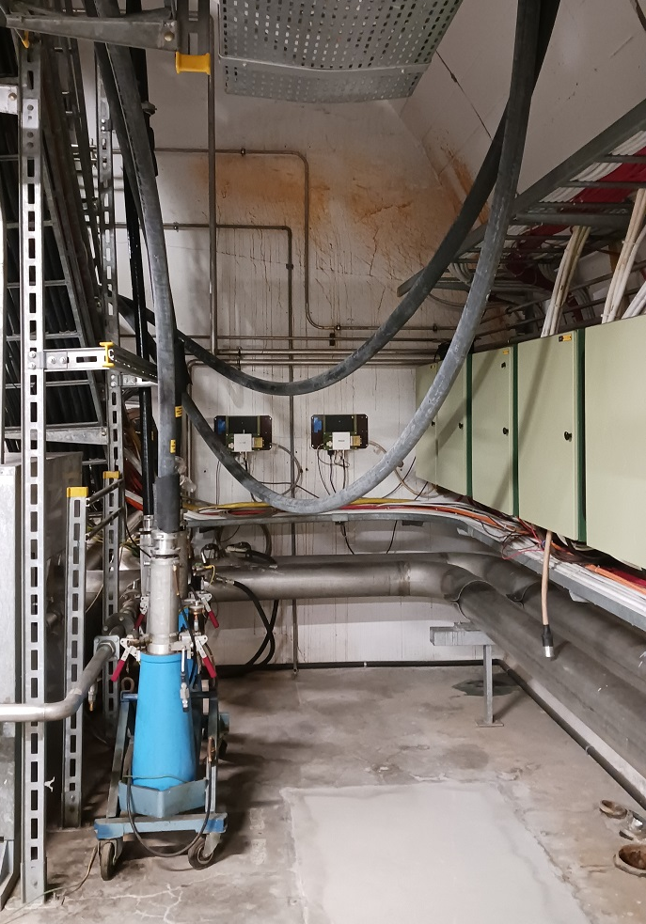
Accès Etage Jonction LSS6 / TA6
Installation Moyen d’Accès au Point 6 :
Plateforme à desservir
Position de la
future échelle
Conception d’une échelle amovible avec adaptation des garde-corps pour accéder à cette zone.
Installation lors du prochain Yets (si possible)
Les équipements (et câbles)
de SY-ABT à retirer

